Slide 1


ДУ «Херсонський обласний центр контролю та профілактики хвороб МОЗ України»
Херсонський районний відділ

Slide 2




Slide 3
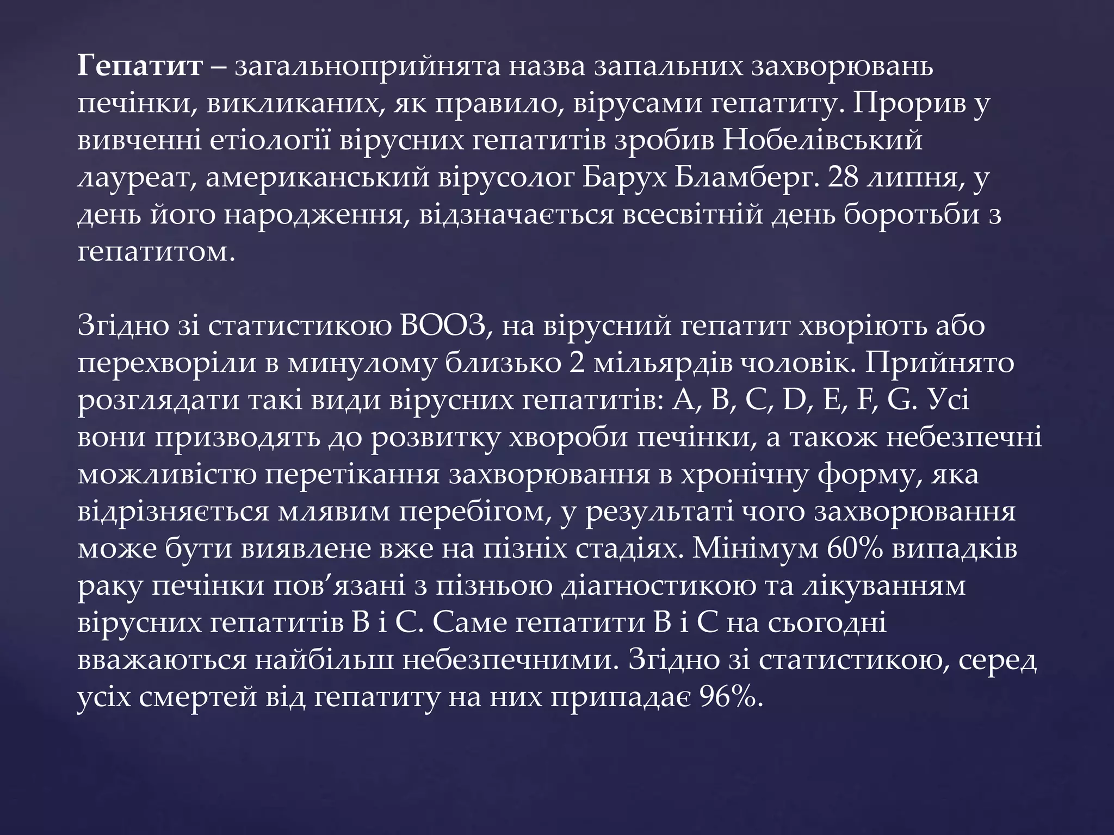

Slide 4
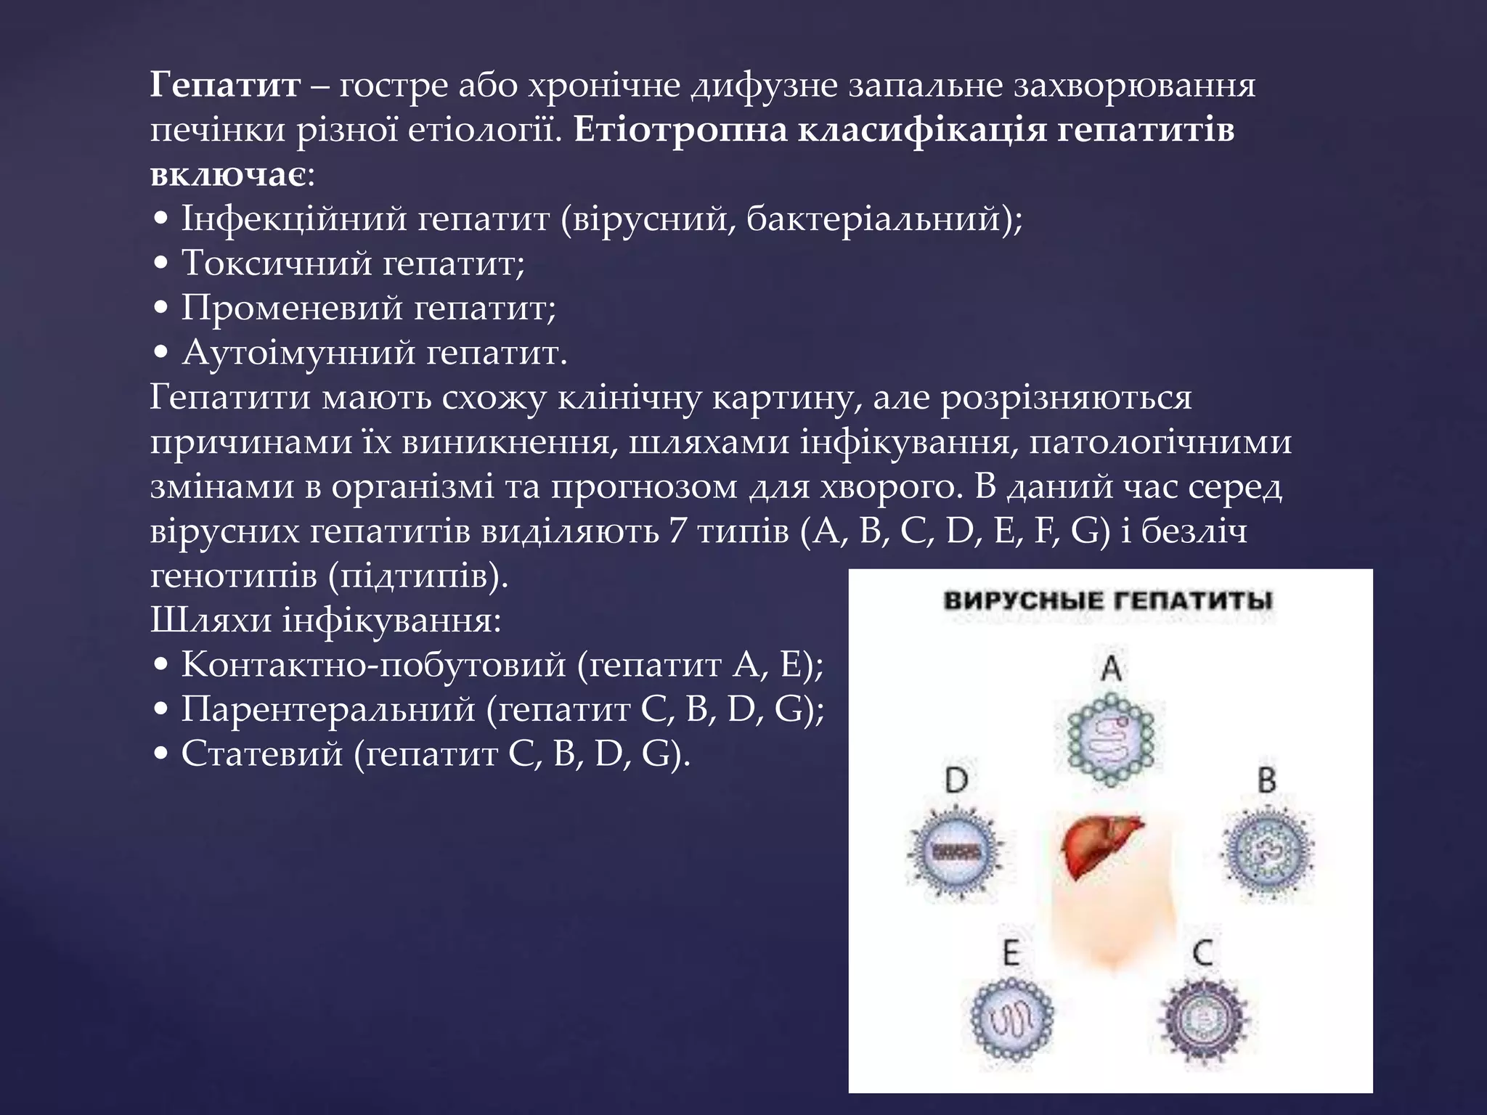

Slide 5


Slide 6
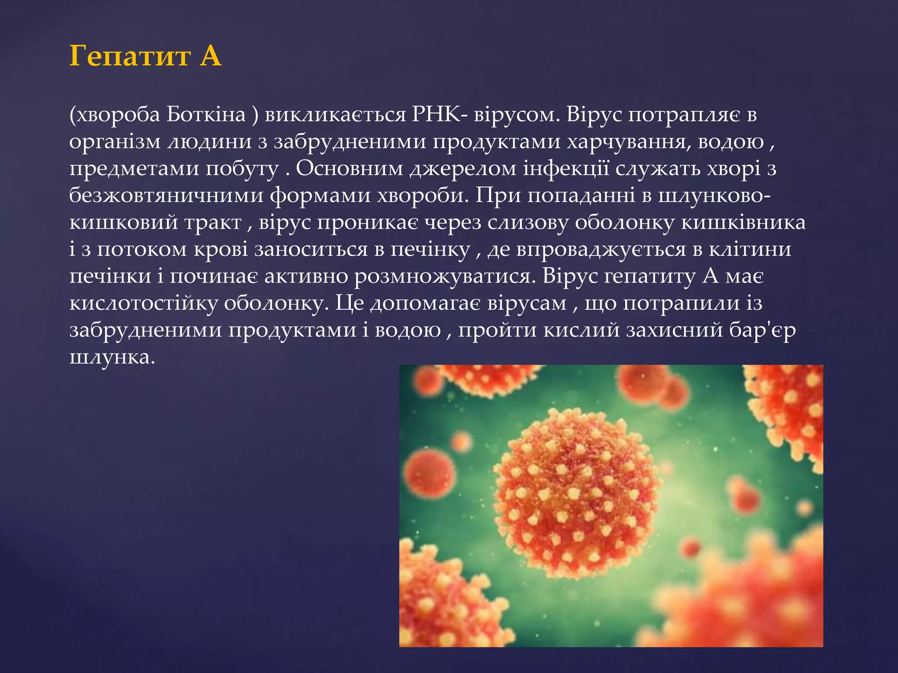

Slide 7
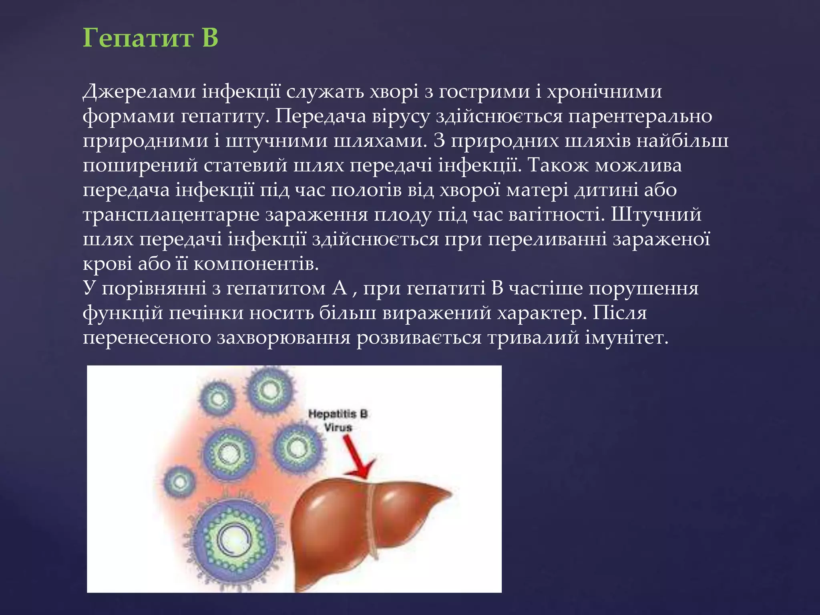

Slide 8


Slide 9
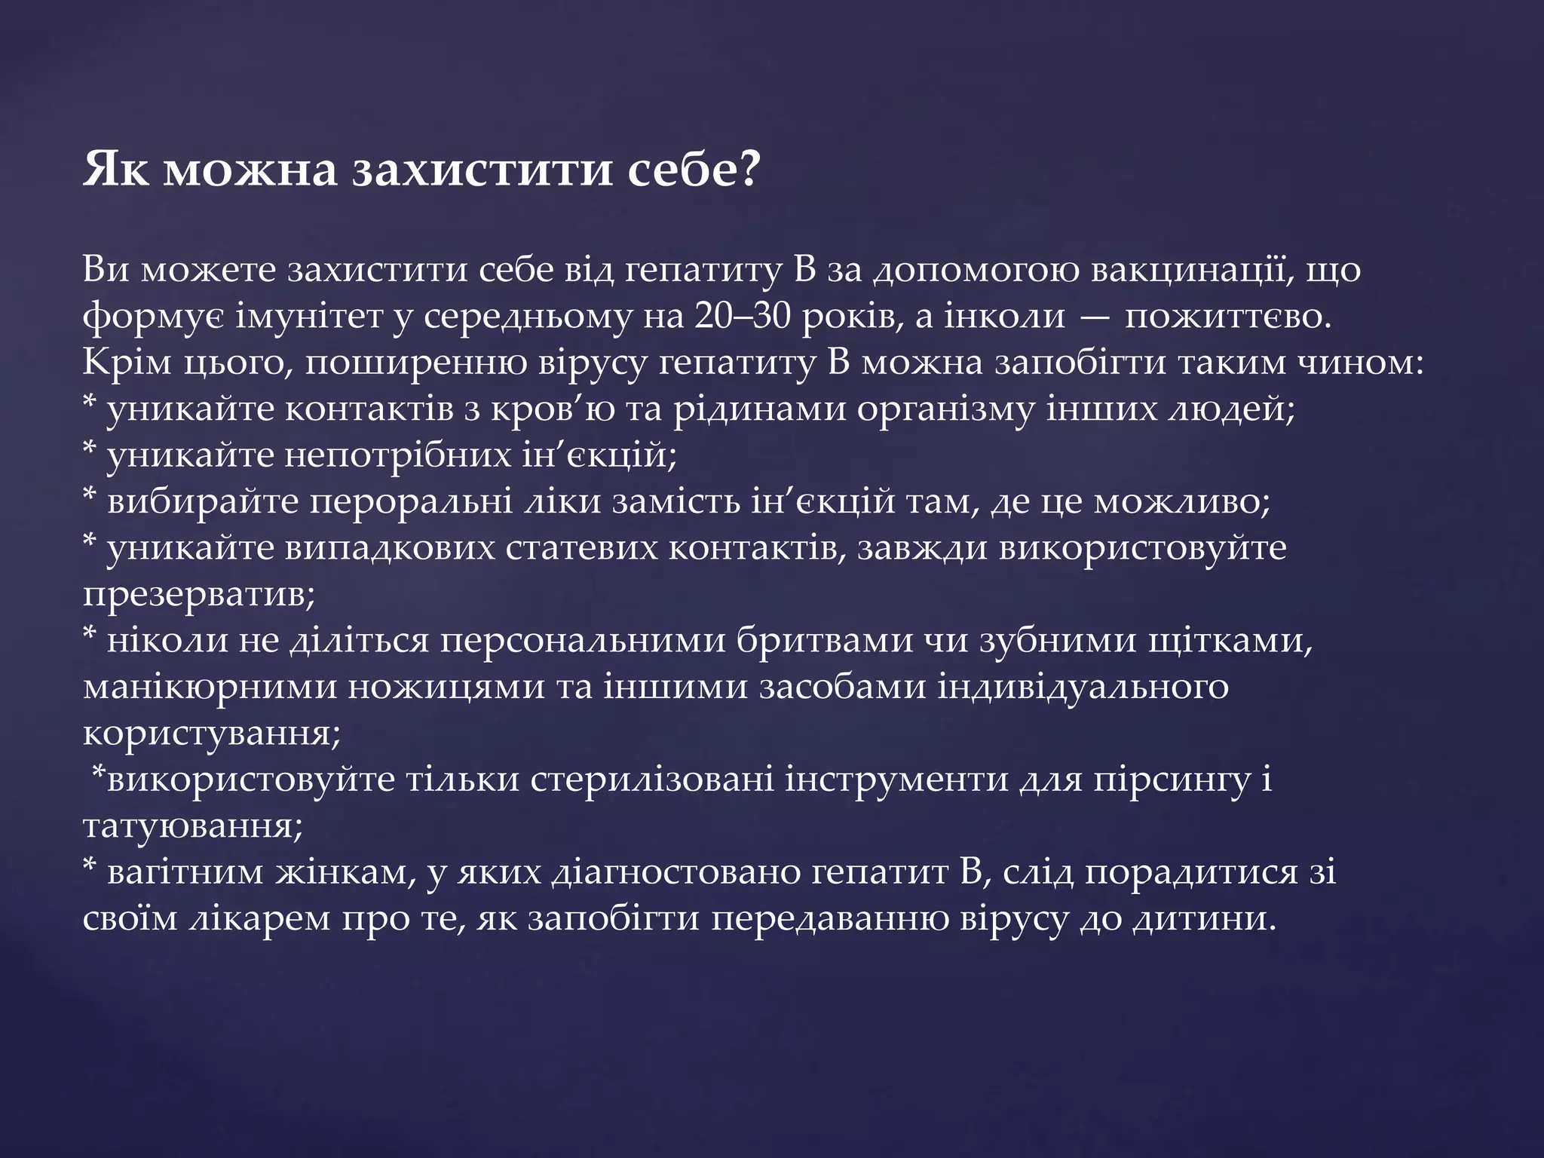

Slide 10
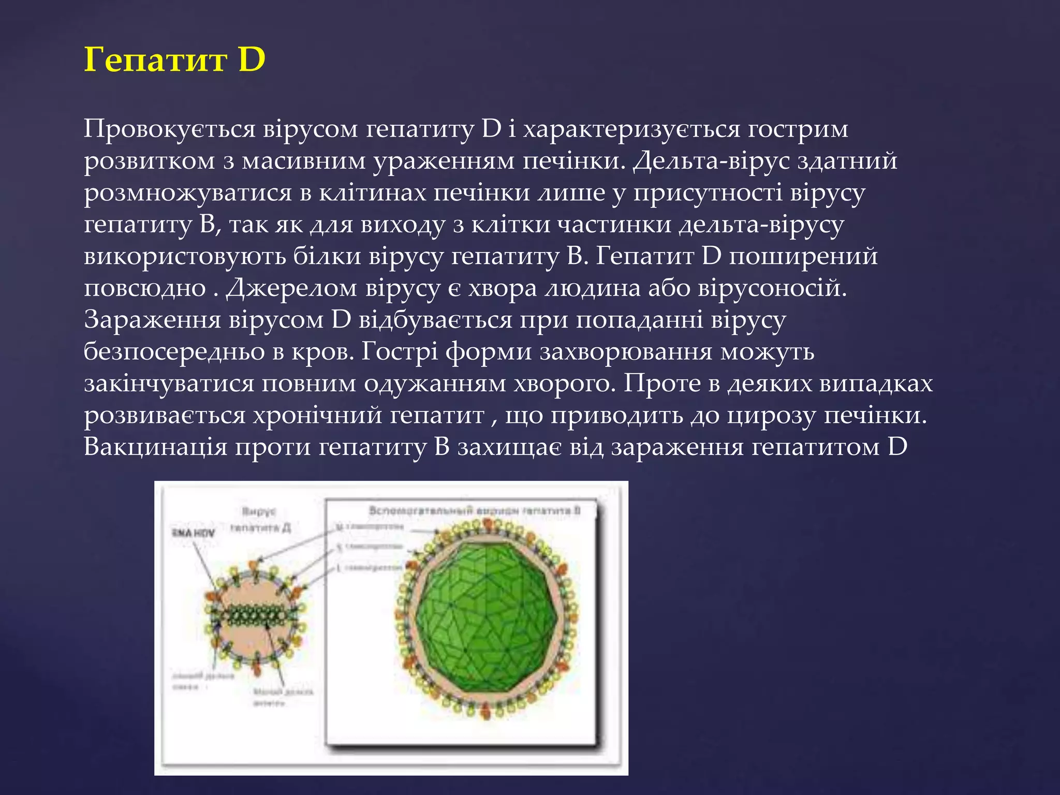

Slide 11
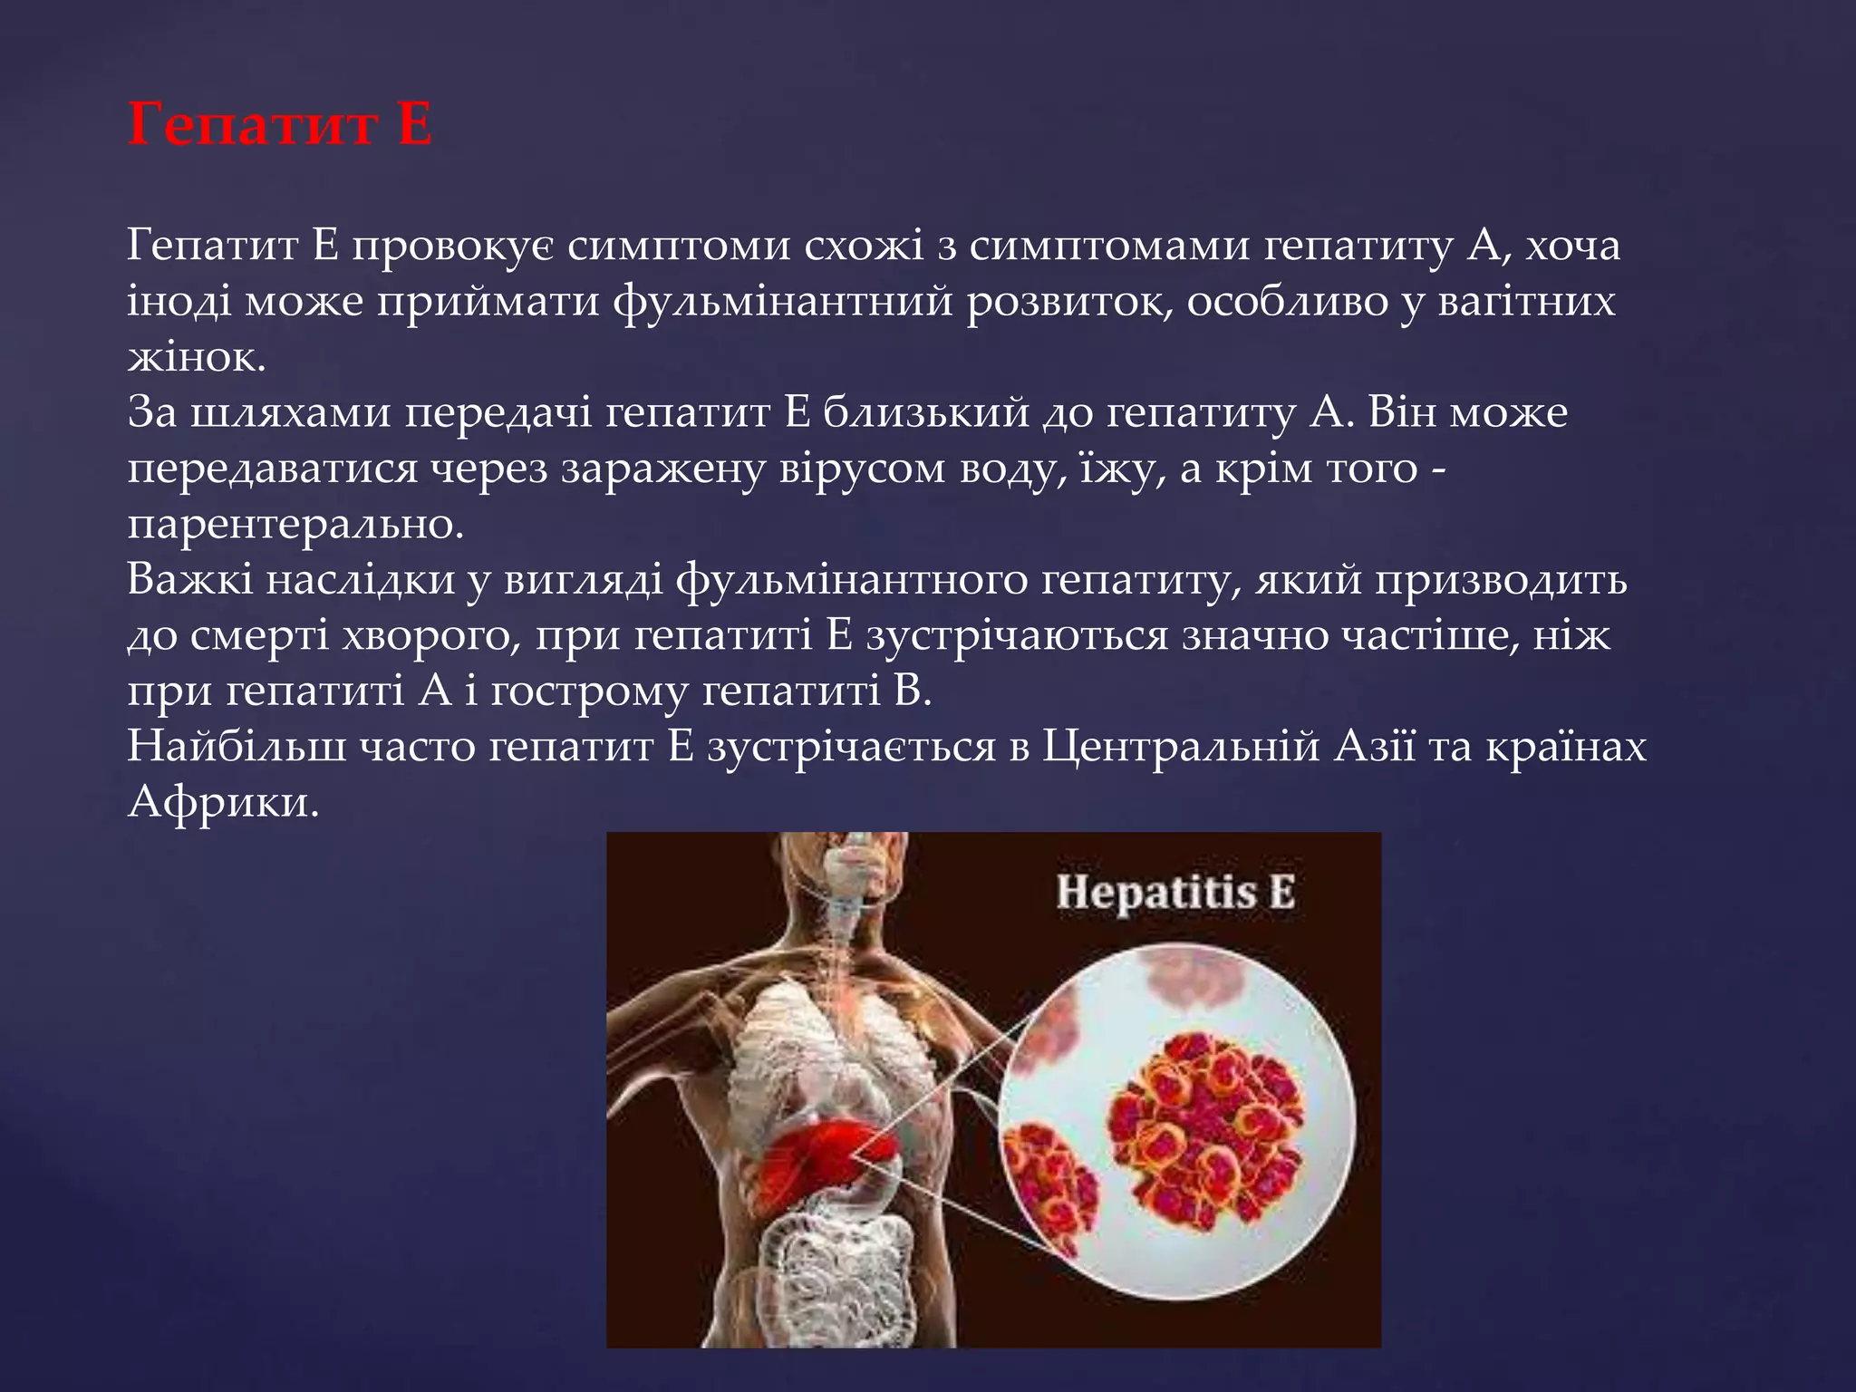

Slide 12


Slide 13
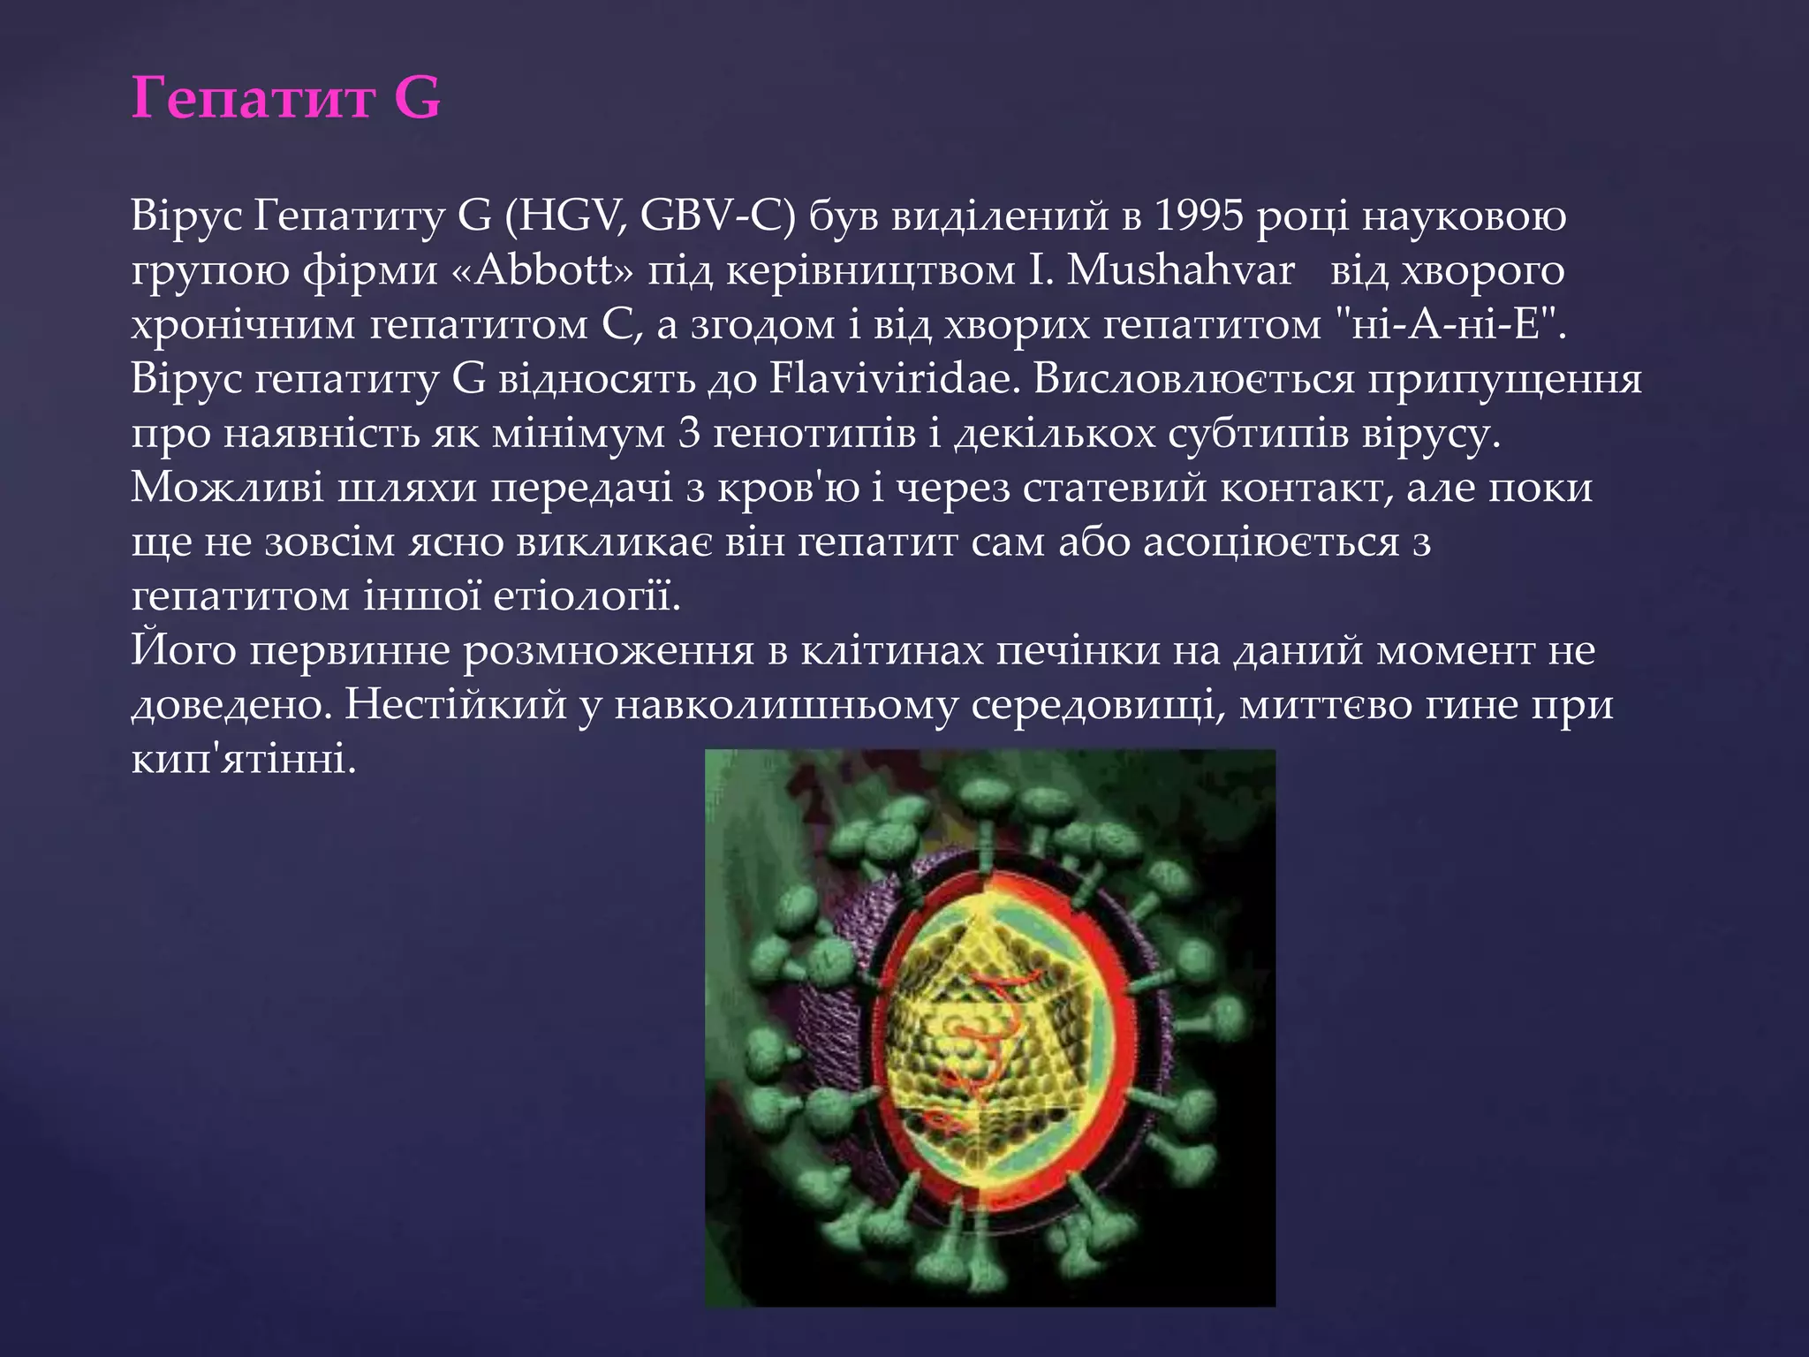

Slide 14


Slide 15


ДЯКУЮ ЗА УВАГУ!

